Slide 1

§5.3 定积分的换元法和分部积分法
5.3.1 定积分的换元积分法
5.3.2 定积分的分部积分法
返回

Slide 2
5.3.1 定积分的换元积分法
本小节内容提要：
一．定积分的换元积分公式
二．用被积函数的特性计算定积分

Slide 3
一．定积分的换元积分公式
定理5.3.1（换元法） 设
满足:
(1)
(2) 在
上
则
证: 所证等式两边被积函数都连续,
因此原函数都存在 ,
则
是
的原函数 ,
因此有
证毕.

Slide 4
说明:
(1) 当β < α , 即区间换为
定理 仍成立 .
(2) 必需注意换元必换限 , 原函数中的变量不必代回 .
(3) 换元公式也可反过来使用 , 即
或配元
配元不换限

Slide 5
☆例1. 计算
解: 令
则
且
∴ 原式 =

Slide 6
例2.计算
解法1：
解法2：
对应

Slide 7
练习5.3.1(1)
1.计算下列定积分：
答案：
2.已知
求
答案：

Slide 8
例3. 计算
解:

Slide 9
例4. 计算
解:
令
原式

Slide 10
注意:
连续且可导的条件必须满足.
不可以！
这导致错误的结果：

Slide 11
例5.计算
其中
解:

Slide 12
例6.
设 f (x) 可导，且 f (0) = 0, n ≥ 1.
求极限
解:
则

Slide 13
二．用被积函数的特性计算定积分
☆例7.
特别地，
偶倍奇零
证:
换字母
证毕.

Slide 14
☆例8.
证:
（1）
其中，
（2）由（1）立得.
证毕.
经验：
换字母——非常重要！

Slide 15
☆例9.
证：
（1）设
换字母

Slide 16
（2）设
换字母
证毕.

Slide 17
例10. 计算
解：
原式
偶函数
奇函数
单位圆的面积

Slide 18
例11. 计算
解：
(1)
是奇函数，故原式=0.
周期性
奇函数

Slide 19
(3)

Slide 21
例12.
设 f (x) 为连续函数，证明下列各题：
证：
(1)
的周期T = π，且为偶函数.
(2)
证毕.

Slide 22
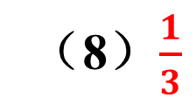
练习5.3.1（2）
3.计算下列定积分
答案：
（1）-（5）:0;
（6）：1
（7）0；
（8）$\frac{1}{3}$

Slide 23

5.3.2 定积分的分部积分法
本小节内容提要：
一．定积分的分部积分公式
二．$\int_{0}^{\frac{π}{2}}{\sin^{n}xdx}$ 的计算公式
三．分部积分法综合题杂例

Slide 24
一．定积分的分部积分公式
定理5.3.2（定积分的分部积分公式）
证:
证毕.

Slide 25
例13. 计算
解:
原式 =
边积边代限

Slide 26
例14. 计算
解：

Slide 27
例15.计算
解：

Slide 28
练习5.3.2（1）
1.计算定积分
答案：

Slide 29
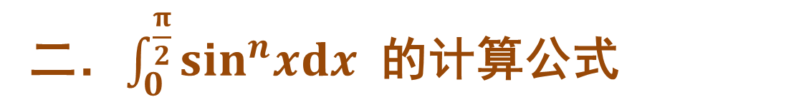
二．$\int_{0}^{\frac{π}{2}}{\sin^{n}xdx}$ 的计算公式
命题5.3.1.
n 为正偶数
n 为大于1的正奇数
证:
令
则

Slide 30
由此得递推公式
于是
而
故所证结论成立 .
证毕.

Slide 31
☆例16.
填空
解：

Slide 32
了解一下：
已证
现证
证：
因为
所以
即
称为沃利斯公式
亦即
由夹逼准则得
证毕.

Slide 33
三．分部积分法综合题杂例
例17.
设
解：

Slide 34
设
例18.
求
解:
(分部积分)

Slide 35
练习5.3.2(2)
2. 如图，曲线段的方程为 y = f (x)，函数 f (x) 在[0, a]
上有连续的导数，则定积分
等于（ ）的
面积.
y
A(a, f(a))
（A）曲边梯形ABOD
C(0, f(a))
y=f(x)
（B）梯形ABOD
（C） 曲边三角形ACD
D
x
（D）三角形ACD.
O
B(a,0)
答案：
(C) 对
提示：

